Slide 1

String Matching: Brute Force & Morris-Pratt
Nhóm: 25
Thành viên:
MSSV Họ & Tên
1560704 Phạm Quốc Thái
1560622 Nguyễn Thành Hiếu Trung
1560651 Lê Mộng Tuyền

Slide 2
Brute Force:
Khái niệm
Ý tưởng
Source code
Độ phức tạp
Demo
Morris-Pratt:
Giới thiệu
Đặt vấn đề
Đề xuất thuật toán
Ý tưởng
Source code
Độ phức tạp
Thiết lập Next
Demo

Slide 3
Brute Force
Brute Force là gì ?
Là thuật toán so sánh chuỗi mẫu (Pattern) tìm kiếm với văn bản (Text)
Là 1 trong những thuật toán kinh điển khi ta học về chuỗi ký tự
Có các tên gọi khác: thuật toán quét cạn, trâu bò
Sử dụng nhiều trong lĩnh vực hack tấn công, crack mật khẩu (brute-force attack)
Notes:
Quét cạn, trâu bò là: thuật toán này sẽ chạy tất cả các trường hợp có thể có để giải quyết một vấn đề nào đó (Bao gồm cả trường hợp đúng và các trường hợp sai hay còn gọi là trường hợp dư thừa)
-> Được dùng nhiều trong lĩnh vực bẻ khóa mặt khẩu …
Bài toán kinh điển: tìm chuỗi con có trong chuỗi mẹ

Slide 4
Brute Force - Ý tưởng xây dựng thuật toán:
Thuật toán được thiết kế sẽ dừng khi:
- Gặp sự xuất hiện khớp đầu tiên của mẫu (Pattern) trong văn bản (Text)
- Hoặc sẽ xét đến cuối văn bản
Input: Chuỗi con (P) và chuỗi mẹ (T)
Output: Vị trí chuỗi P khớp trong T hoặc không có

Slide 5
Brute Force - Ý tưởng xây dựng thuật toán:
Ta lần lượt thử so trùng từng phần tử chuỗi con tại mọi vị trí bắt đầu của chuỗi mẹ đã cho
So sánh từ trái -> phải, từng cặp kí tự
Nếu so sánh đến cặp kí tự cuối cùng mà khớp (a con b), trả về vị trí bắt đầu khớp, ngược lại -1
Nếu có 1 cặp không trùng khớp:
- Ta tăng vị trí bắt đầu so sánh chuỗi mẹ lên 1
- So sánh lại chuỗi con tại vị trí bắt đầu choỗi mẹ

Slide 6
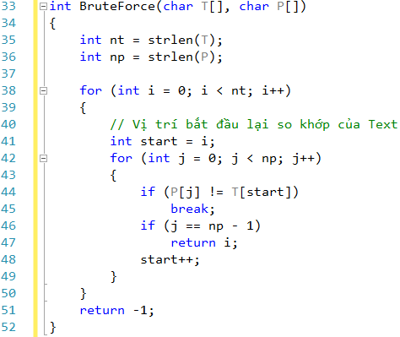
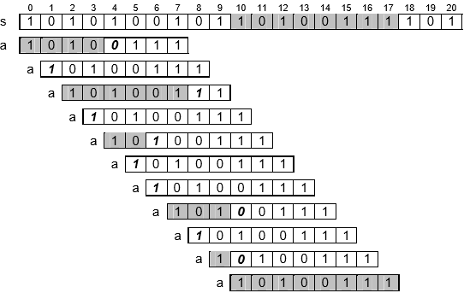
Brute Force
SourceCode:
Minh họa:
Notes:
Không khớp tại 1 vị trí bất kì, thì ta quay lại so sánh từ đầu chuỗi con với vị trí bắt đầu chuỗi mẹ +1
Vd: vị trí so sánh bắt đầu chuỗi mẹ là 1, khi không khớp ta tăng vị trí lên thành 2 và so sánh lại với chuỗi con

Slide 7
Độ phức tạp thuật toán Brute Force
Giả sử kích thước chuỗi con là N, chuỗi mẹ là M
Trường hợp tốt nhất 1: chuỗi con xuất hiện ngay đầu chuỗi mẹ
- Độ phức tạp: O(N)
Trường hợp tốt nhất 2: chuỗi con hoàn toàn không xuất hiện trong mẹ
- Độ phức tạp: O(M)
Trường hợp xấu nhất: So sánh mọi ký tự chuỗi con với mọi ký tự chuỗi mẹ
- Độ phức tạp: O(NM)

Slide 8
Demo Brute Force:
A
A
A
T
A
A
X
G
A
X
A
X
A
A
X
A
X
A
A
A
A
A
X

Slide 9
Morris-Pratt
Được phát minh 1977, J.H.Morris & Ronald Pratt
Cải tiến dựa trên Brute Force
Là thuật toán đối sánh chuỗi có độ phức tạp tuyến tính đầu tiên
Được Donal Knuth cải tiến thêm thành Knuth Morris Pratt
Notes:
J.H.Morris & Ronald Pratt 2 nhà khoa học máy tính

Slide 10
Morris-Pratt: Đặt vấn đề: Tại sao phải dùng Morris-Pratt?
Về hạn chế của Brute-Force
- Không ghi nhớ các thông tin đã khớp (trước) khi xảy ra tình trạng so không khớp
- Luôn so sánh lại từ đầu chuỗi con với vị trí bắt đầu chuỗi mẹ trong mọi trường hợp
- Chạy tất cả các trường hợp -> tốn thời gian
->> Thuật toán Morris-Pratt

Slide 11
Morris-Pratt: Đề xuất thuật toán:
Thay vì so sánh tất cả các trường hợp:
Ta ghi nhận lại những phần đã khớp của chuỗi con với chuỗi mẹ
Khi xảy ra không khớp tại 1 vị trí bất kì, thay vì dịch chuyển j về 0 ta cố gắng dịch chuyển j về vị trí lớn hơn 0
-> Tiết kiệm được số lần so sánh

Slide 12
Morris Pratt - Ý tưởng xây dựng thuật toán:
Input: Chuỗi con (P) và chuỗi mẹ (T) và bảng next
Output: Vị trí chuỗi P khớp trong T hoặc không có
So sánh từng phần tử như Brute Force
Nếu có 1 cặp không trùng khớp:
- Dịch j về vị trí theo bảng Next
- Tiếp tục so sánh với vị trí thứ i
Nếu chuỗi con khớp mẹ, trả về vị trí bắt đầu khớp hoặc -1

Slide 13
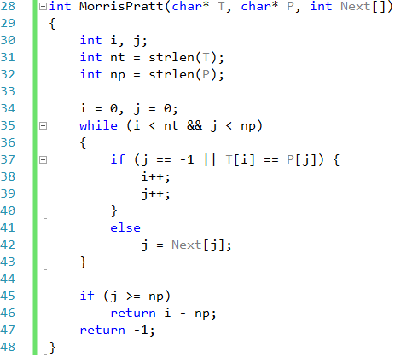
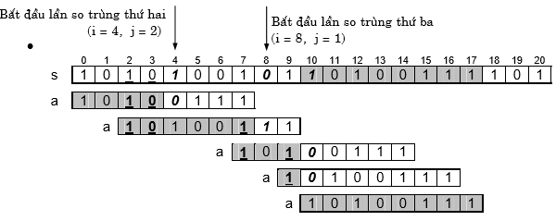
SourceCode:
Minh họa:
Bảng Next:
1 | 0 | 1 | 0 | 0 | 1 | 1 | 1
-1 | 0 | 0 | 1 | 2 | 0 | 1 | 1
Notes:
Nếu khớp thì tăng i++, j++ so sánh tiếp
Không khớp thì j sẽ quay về = next[j], và so sánh j lại với i
Nếu j = next[j] = -1 thì tăng i++, j++ ss tiếp

Slide 14
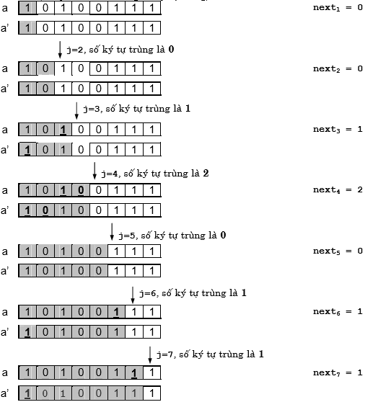
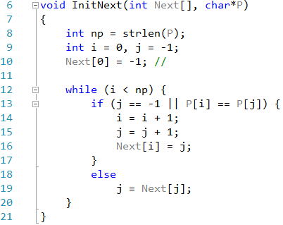
Minh họa:
SourceCode:
Notes:
Thú vị: Tìm bảng Next dựa trên giá trị của bảng Next // j = Next[j]
Vd:
Minh họa

Slide 15
Morris Pratt Xây dựng bảng Next:
Hoàn toàn dựa trên chuỗi con
Mặc định next[0] = -1
Ta xác định vị trí để next dựa vào các phần tử trước vị trí không khớp (missmath)
So sánh sự khớp đầu và đuôi để ra số lần khớp
-> Đó là vị trí để next
Notes:
-1 là cái người cài đặt quy định, nếu quay về -1 thì ta tăng vị trí chuỗi mẹ lên 1 và xét lại từ đầu chuỗi con
Tìm missmath tại phần tử thứ 4 thì ta tìm giá trị next dựa vào sự so sánh khớp đầu và đuôi của 3 phần tử trước đó

Slide 16
Morris Pratt Xây dựng bảng Next:
Giải bài tập
- Tìm bảng next chuỗi sau:
AABAABAABAABBBA
A | A | B | A | A | B | A | A | B | A | A | B | B | B | A
-1 | 0 | 1 | 0 | 1 | 2 | 3 | 4 | 5 | 6 | 7 | 8 | 9 | 0 | 0

Slide 17
Độ phức tạp thuật toán Morris-Pratt:
Tính NEXT: O(m)
Tìm kiếm: O(n)
Tổng: O(n+m)
-> Độ phức tạp O(n+m)

Slide 18
Demo Morris-Pratt:
1
0
0
1
1
0
1
0
0
1
0
1
0
1
0
0
1
1
1
0
0
0
0
1
1
0
1
0
1
1
0
0
1
1
0
0
0
0
1
1
1
0
1
0
1
0
0
0
1
0
1
0
0
0
1
0
0
1
1
1
0
1
1
0
0
1
0
0
P
0 1 2 3 4 5 6
1 | 0 | 1 | 0 | 1 | 0 | 0
-1 | 0 | 0 | 1 | 2 | 3 | 0
j

Slide 19
The - End

